Slide 1

Programmering I fag Samling 5 Viken, 15.02.23

Slide 2


I dag
Lese data fra fil
Utforske og plotte data fra fil
Skjelettkode
Funksjoner

Slide 3

Utforske data, del 2
Skaffe oversikt over data
Hente spesifikke rader og kolonner fra dataset
Plotte valgt data

Slide 4
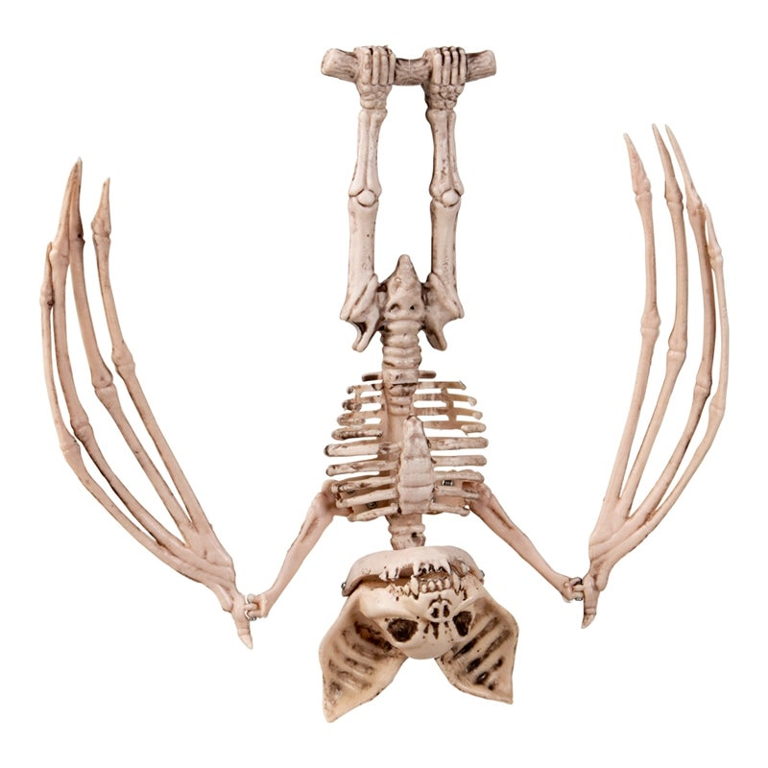
Skjelettkode
Halvferdig kode som skal fylles ut
Fjerner programmerings-teknisk hinder, gir større rom for fokus på fag
Hvilke deler er det nyttig å bytte ut for å skape faglig utfordring?
Hvilke deler ville du byttet ut i eksempelet nedenfor?
# Skjelett-kode eksempel
k1 = float(input("Oppgi lengde på katet 1:"))
k2 = float(input("Oppgi lengde på katet 2:"))
h = float(input("Oppgi lengde på hypotenus:"))
if k1**2 + k2**2 == h**2:
print("Trekanten er rettvinklet")
elif s1 == s2 and s2 == s3:
print("Trekanten er likesidet")
else:
print("Trekanten er verken rettvinklet eller likesidet")
Link til trinket

Slide 5
Skjelettkode
Halvferdig kode som skal fylles ut
Fjerner programmerings-teknisk hinder, gir større rom for fokus på fag
Hvilke deler er det nyttig å bytte ut for å skape faglig utfordring?
Hvilke deler ville du byttet ut i eksempelet nedenfor?
# Skjelett-kode eksempel - løsningsforslag
k1 = float(input("???"))
k2 = float(input("???"))
h = float(input("???"))
if ??????????????:
print("???")
elif s1 == s2 and s2 == s3:
print("Trekanten er rettvinklet")
else:
print("???")
Link til trinket

Slide 6
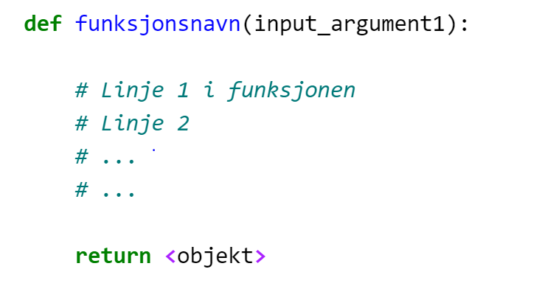
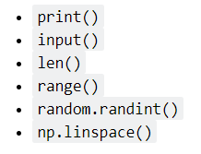
Definere funksjoner
Struktur på funksjon:
Vi kjenner flere funksjoner fra før, slik som disse:
Vi kan definer slike funksjoner selv!
Når vi definerer en funksjon, kan vi velge…
Hvor mange argumenter funksjonen skal ha
Om funksjonen skal returnere noe eller ikke
Hvor mange argumenter som skal returneres
Det er ingen begrensninger på lengde på programmet inne i en funksjon
Alt som står i funksjonen skjer KUN dersom man kaller på funksjonen
Bruke funksjon:
En program-boble
funksjonsnavn (input_verdier)

Slide 7
